Slide 2
স্বাগতম

Slide 3
পরিচিতি
শামীমা কাওসার
সহকারী শিক্ষক
বিদ্যাময়ী সরকারি বালিকা উচ্চ বিদ্যালয়
ময়মনসিংহ

Slide 4
চতুর্থ শ্রেণি
অধ্যায়ঃ ২ (ইবাদত)
আজকের পাঠ
দরুদ ,
দোয়া মাসুরা
মুনাজাত
সালাত

Slide 5
শিখনফল
এই পাঠ শেষে শিক্ষার্থীরা ...
দরুদ ,দোয়া মাসুরা , মুনাজাত ও সালাত সম্পর্কে জানবে

Slide 6
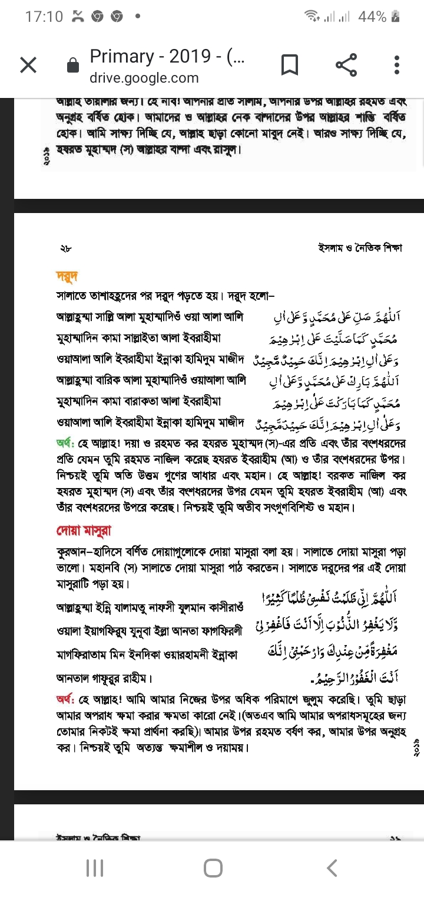

Slide 9
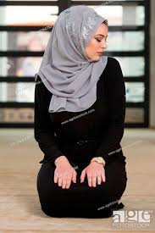
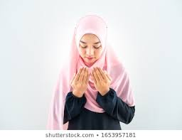

Slide 10
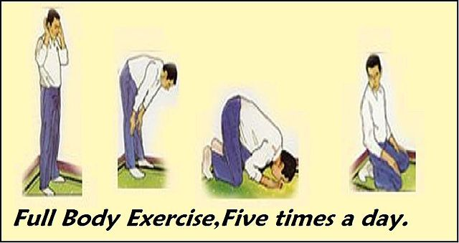

Slide 11
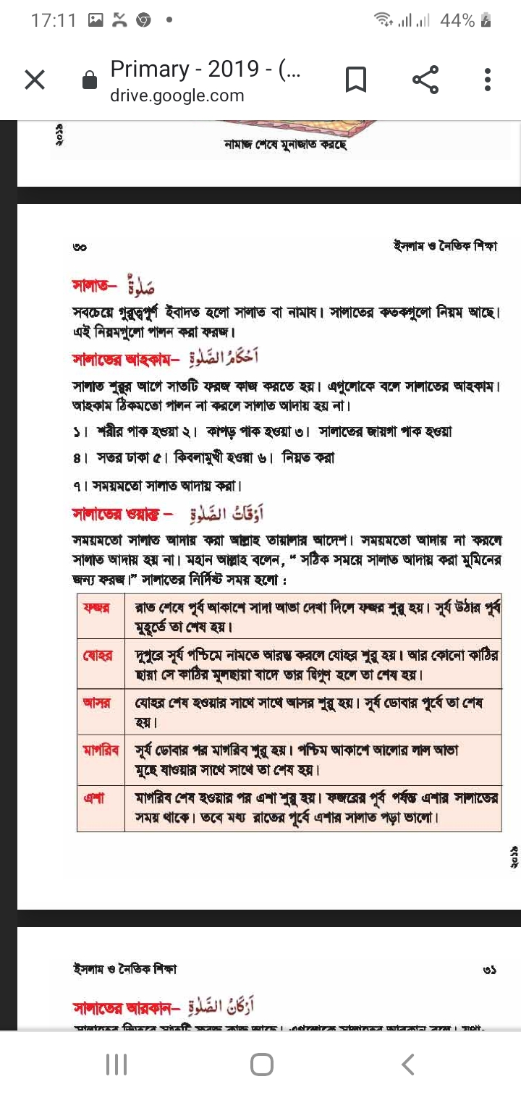

Slide 12
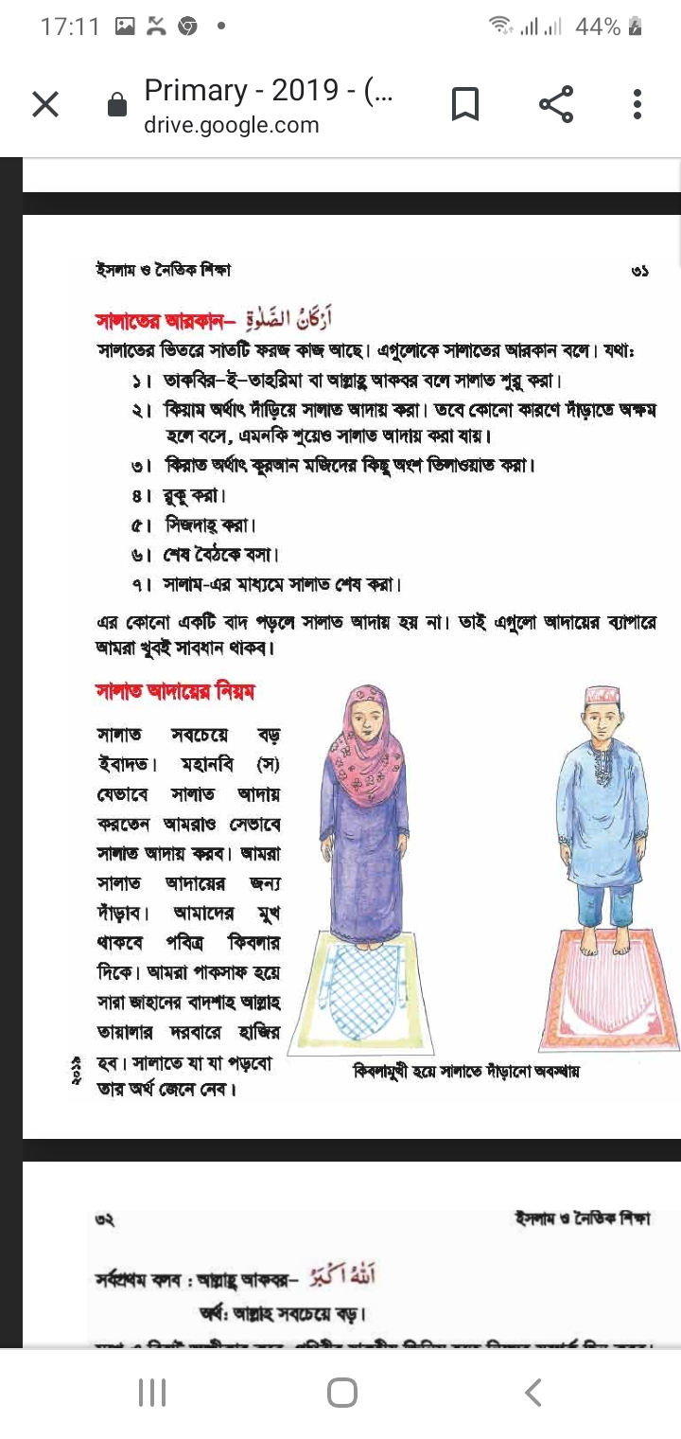

Slide 15
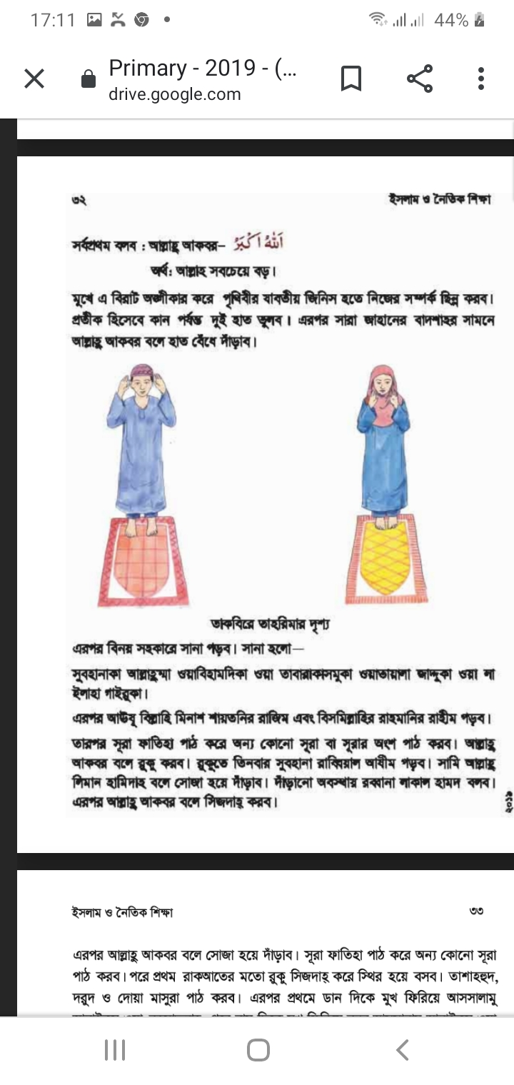

Slide 16
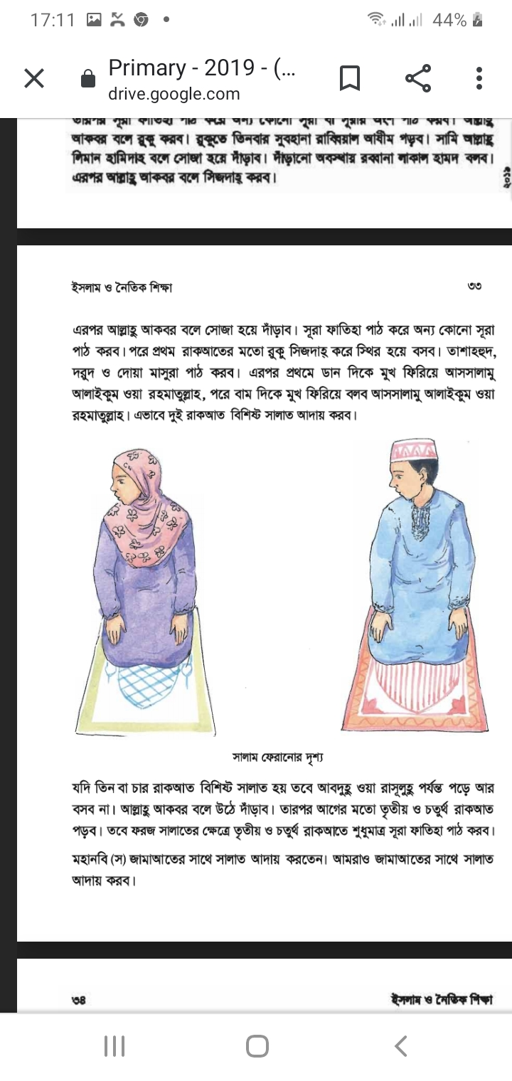

Slide 17
বাড়ির কাজ সালাতের আহকাম ও আরকানগুলো লিখ l

Slide 18
ধন্যবাদ

